Slide 1
Projet BIG DATA

Slide 2
Sommaire
Qu’est-ce que le big data ?
Ses avantages
Ses limites
L’architecture DataLake
Présentation des outils
L’installation des outils
Présentation live

Slide 3
Qu’est-ce que le big data
Stockage d’un gros volume de données
Exploitation et analyse ce volume de données
Avancées technologiques

Slide 4
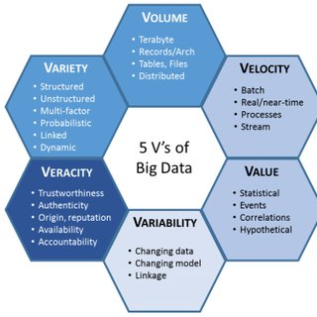
Les 5V du big data
Volume
Variété
Vélocité
Valeur
Véracité

Slide 5
Les avantages du big data
Plus de données → plus d’informations → analyse plus détaillée et plus proche de la réalité
Traitement rapide de gros volumes données
Aide à la prise de décision en analysant un plus gros volume
Plus grand ciblage des profils pour une utilisation commercial

Slide 6
Les faiblesses du big data
Possibilité de transaction limité Plus de vitesse ⇒ Moins de protocole de sécurisation des données
Un surplus de données
Des ressources hardware qui doivent suivre et qui sont coûteuses pour un système performant
Nécessité d’avoir suffisamment de données à jour à exploiter

Slide 7
L’architecture dataLake
DataLake : déf (stockage données structurées + non structurées )
Différents du datawarehouse
On stock toutes les données et on les tri plus tard
Des données non structurées (exemple: Fichier vidéo)
HDFS en système de stockage de fichiers Classique: Sélection et tri des données en amont

Slide 8

Les outils
Hadoop Framework Java Conçu pour gérer un très gros volume de données et de nœuds Système HDFS Fait pour utiliser de nombreux outils dessus
MapReduce

Slide 9
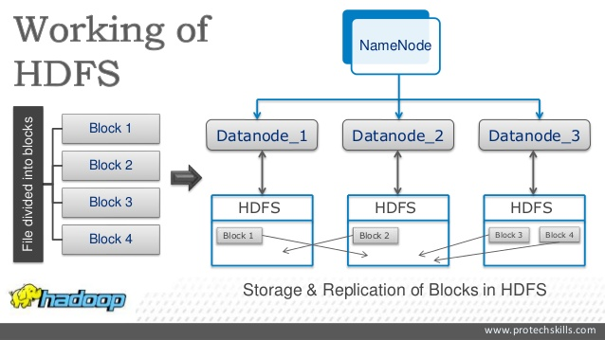
Système HDFS
Le Namenode dans l'architecture Hadoop
est un point unique de défaillance (Single Point of Failure en anglais).
Les dataNode : Recherche les informations demander par le NameNode

Slide 10
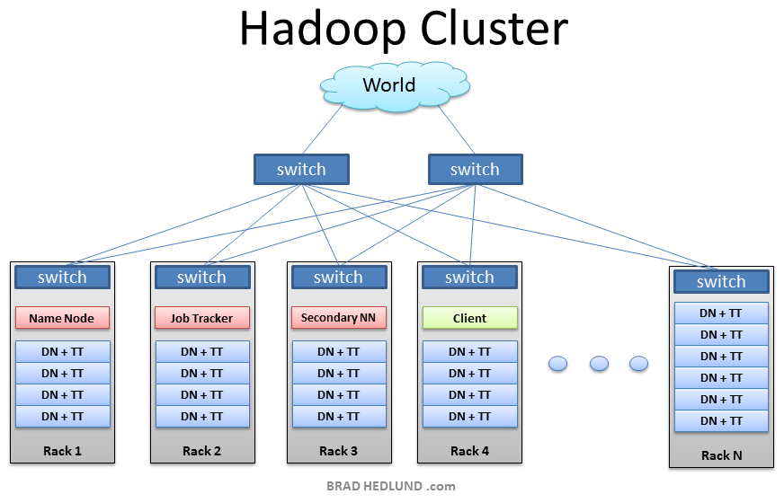
Cluster de serveur

Slide 11

Les outils
Hive Outils utilisable dans l’environnement de Hadoop Permet d'effectuer des requêtes SQL sur les données HDFS

Slide 12

Les outils
Spark Permet une exploitation “live” des données Il travaille sur l’ensemble des clusters en même temps Peut également fonctionner avec des requêtes SQL

Slide 13
Installation des outils
Installation de Hadoop
Installation de spark
Installation via docker

Slide 14
Installation de Hadoop
Java est obligatoire pour installer hadoop
Hadoop peut s’installer sur Linux comme sur windows

Slide 15
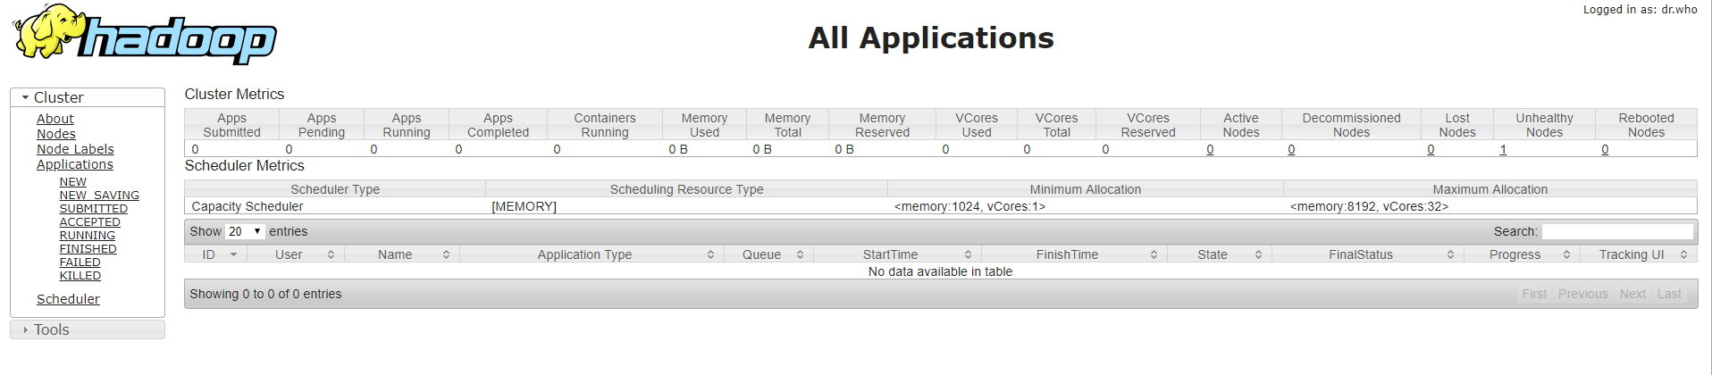
Installation de Hadoop
Ajouter les variables d’environnement suivantes:
JAVA_HOME (pointant sur le dossier bin du JDK)
HADOOP_HOME (pointant vers le bin du dossier hadoop2.7.1 extrait)
Puis dans le PATH déclarer le chemin vers c’est 2 composants.
Il faut ensuite modifier les fichier suivant:
core-site.xml
hdfs-site.xml
mapred-site.xml
hadoop-env.cmd
On lance ensuite namenode -format dans le cmd Ensuite il suffira de lancer hadoop grâce au fichier start_all.cmd
On accède ensuite à Hadoop via localhost:8088

Slide 16
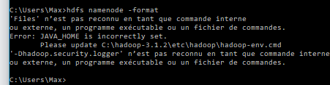
Installation de Hadoop
Les erreurs possible: Lors du namenode -format
Il s’agit juste du chemin vers Java qui est faux. Ou alors que le chemin vers hadoop est faux.

Slide 17
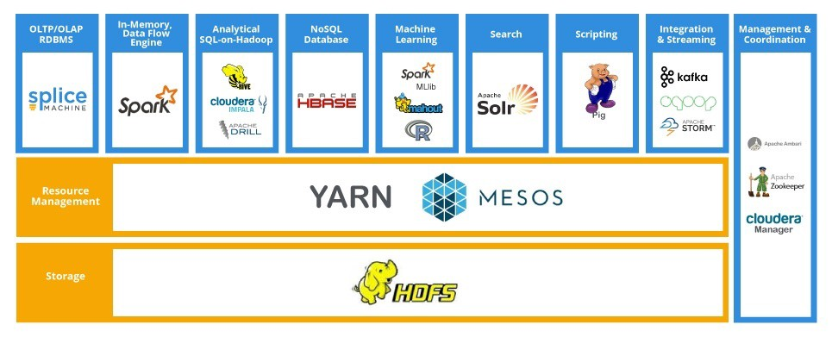
Installation de Spark
Spark fonctionne avec hadoop

Slide 18
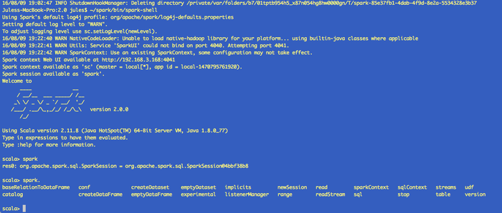
Installation de Spark
Ajouter les variables d’environnement suivantes:
SPARK_HOME(pointant sur le dossier bin du JDK)
Puis dans le PATH déclarer le chemin vers Spark bin
Lance spark-shell dans le cmd

Slide 19
La méthode Docker
Les prérequis:
Avoir docker installer (peut importe quel OS) Télécharger l’image docker Les avantages:
Installations rapide et facile Utilisation rapide

Slide 20
La méthode Docker
Un fois le container installé il nous suffit uniquement de nous connecter à ce docker puis:
On lance hadoop: ./start_hadoop.sh On lance HBase: ./start_hbase.sh Enfin on accède à spark avec: spark-sheel

Slide 21
Utilisation des outils
Présentation Live

